Slide 1
Transformadores

Slide 2
3
Descripción general del módulo
Este módulo presenta los siguientes temas:
    Principio de funcionamiento
    Tipos de Transformadores
    Consideraciones y limitaciones operativas

Slide 3
Principio de funcionamiento
4
Un transformador cambia el voltaje hacia arriba o hacia abajo y la corriente hacia abajo o hacia arriba.
Un transformador tiene dos o más devanados alrededor de un solo núcleo de acero.
Los conductores de los devanados, suelen ser de cobre o aluminio.

Slide 4
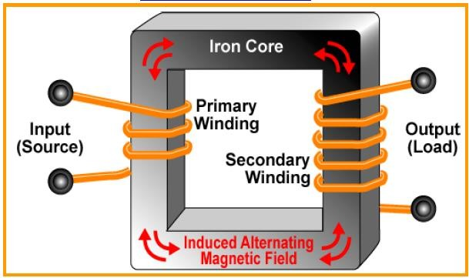
Transformador de dos devanados
5
El devanado primario está conectado a la fuente de alimentación.
El devanado secundario está conectado al lado de salida o de carga.
No hay conexión eléctrica entre los devanados primario y secundario.

Slide 5
Devanado terciario
6
Un devanado terciario, a veces está presente. Proporciona energía a un circuito auxiliar o un reactor.
El núcleo y los devanados están montados en un tanque de acero lleno de aceite mineral.
Bushings Aislados, montados en la parte superior del tanque, conectan los devanados a otros equipos del sistema de energía.

Slide 6
¿Cómo funcionan los transformadores?
Una corriente alterna en los devanados provoca un flujo magnético alterno en el núcleo.
El flujo magnético en el núcleo pasa a través de otra bobina (el devanado secundario), induciendo un voltaje alterno en esta bobina.
La cantidad de voltaje inducido depende de cuatro factores:
  1) composición y forma del núcleo
  2) número de espiras en bobina primaria o devanado
  3) número de espiras en la bobina o devanado secundario
  4) voltaje primario

Slide 7

¿Cómo funcionan los transformadores?
En un transformador hay dos o más bobinas unidas entre sí por un núcleo común que conduce el flujo magnético. El flujo de una bobina (el devanado primario) pasa a través de la otra bobina (el devanado secundario), induciendo un voltaje en el devanado secundario. La inducción mutua une los dos devanados.

Slide 8
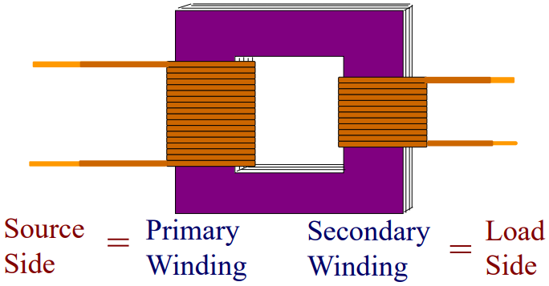
Transformador básico
Núcleo de acero laminado

Slide 9
¿Cómo funcionan los transformadores?
El núcleo de un transformador está hecho de piezas de chapa de acero cuidadosamente apiladas.
El flujo magnético viaja (penetra) el acero cientos de veces más fácilmente que a través del aire.
El núcleo está formado para permitir el paso máximo de acero para que fluya el fundente, con espacios de aire mínimos.
Las láminas individuales de acero reducen las corrientes de Foucault entre las láminas.

Slide 10
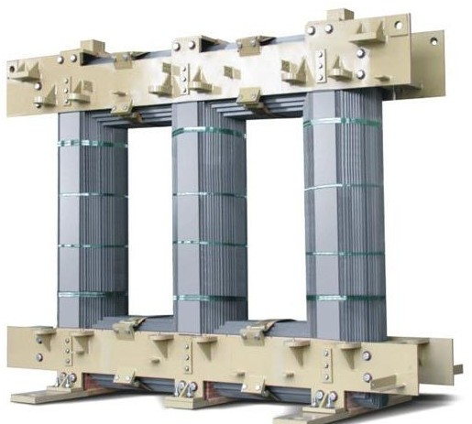
Núcleo de transformador de acero apilado

Slide 11
Los devanados se pueden ensamblar en un tubo hueco antes de colocarlos sobre una pata del núcleo.
Los hilos individuales se transponen cuidadosamente para equilibrar la corriente inducida desigual.
Cuando los devanados están en su lugar, el núcleo de acero se intercala para completar el núcleo.
El montaje final está reforzado en previsión de fuertes fuerzas electromagnéticas durante el funcionamiento.

Slide 12
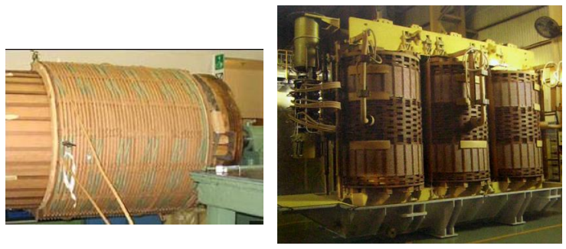
¿Cómo funcionan los transformadores?

Slide 13
Relación de espiras
Los cambios de tensión en el transformador están determinados por la relación de espiras o relación de devanados.
El flujo magnético une las espiras de los devanados primario y secundario.
El flujo induce el mismo voltaje en cada vuelta.
El voltaje total del devanado es la suma de los voltajes inducidos en cada una de sus espiras.

Slide 14

Relación de espiras
El voltaje total en cada devanado es proporcional al número de espiras en ese devanado:
Donde:
V1 y V2son los voltajes en los devanados primario y secundario, respectivamente.
N1 y N2 son el número de espiras en los devanados primario y secundario, respectivamente.

Slide 15
Relación de espiras
Los cambios de corriente en el transformador también están
determinados por la relación de espiras
El mismo flujo magnético une las espiras de los devanados primario y secundario.
El flujo es proporcional al total de Amp-Vueltas.
El devanado con menos espiras requiere más Amperios.

Slide 16

Relación de espiras
La corriente total en cada devanado es inversamente proporcional al número de espiras en ese devanado:
Donde:
I1 e I2 son las corrientes en los devanados primario y secundario.
N1 y N2 son el número de espiras en los devanados primario y secundario, respectivamente.

Slide 17
Relación de espiras
Los devanados tienen una inductancia que se opone a los cambios de corriente.
A medida que aumenta la corriente, aumenta el flujo magnético en el núcleo.
El flujo magnético cambiante se opone al cambio en la corriente.
Esto provoca un retraso de tiempo o un cambio de ángulo de fase de hasta 90° (si el transformador no está cargado)

Slide 18
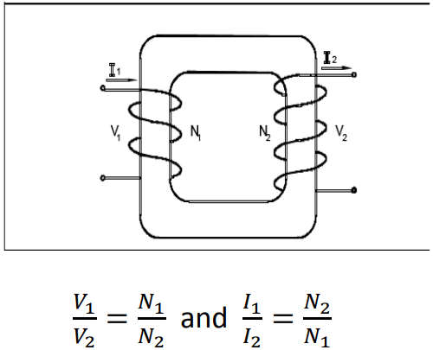
Relación de espiras

Slide 19

Relación de espiras
En un transformador ideal, Power-In es igual a Power-Out. P1=P2
Operando….
En otras palabras... el voltaje sube, la corriente baja, la potencia permanece igual.

Slide 20
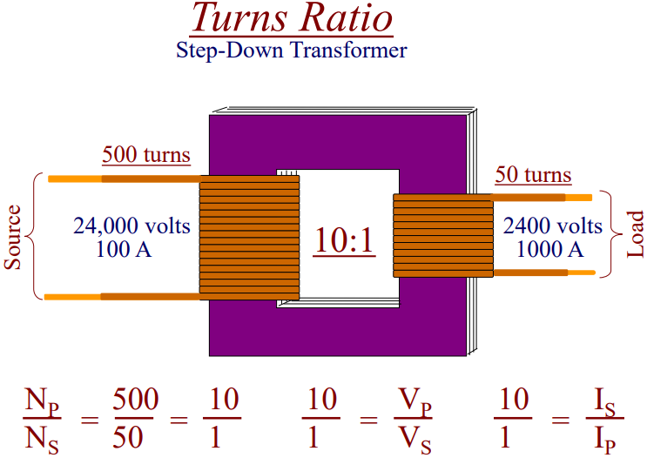
Transformador reductor

Slide 21
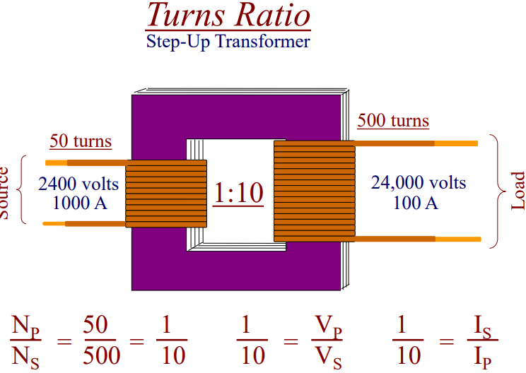
Transformador elevador

Slide 22
Transformador elevador/reductor
La potencia puede circular en cualquier dirección a través de un
transformador
…aumentar o reducir el voltaje
…dependiendo de cómo se mire.

Slide 23
Transformador elevador/reductor
Pase lo que pase con el voltaje a través del transformador, sucede lo contrario con la corriente.
  Si se reduce el voltaje, la corriente aumenta en la misma proporción.
  Del mismo modo, cuando se aumenta el voltaje, la corriente se reduce en la misma proporción.
Los transformadores no producen electricidad. Solo la transforman de un nivel a otro; es decir, subir o bajar el voltaje o la corriente.

Slide 24
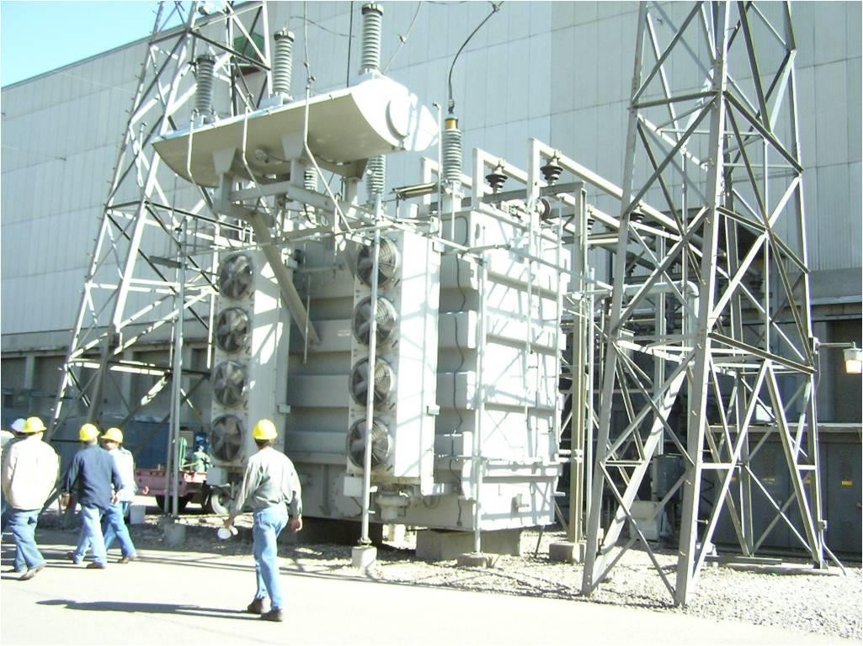
Transformador elevador/reductor
Para un nivel dado de potencia, cuanto mayor sea el voltaje, menor será la corriente. El uso de una corriente más baja reduce las pérdidas.
Esta es la razón por la que los sistemas de transmisión utilizan alta tensión.
Una unidad de transformador elevador de generador (GSU) eleva el voltaje de salida del generador.

Slide 25
Pérdidas
Mientras el transformador está funcionando, parte de la energía eléctrica se convierte en calor.
Cualquier calor que produzca el transformador es una pérdida de energía y representa ineficiencia.

Slide 26

Eficiencia del transformador
La eficiencia de un transformador es la relación entre la potencia de salida y la potencia de entrada.
En un transformador ideal, la entrada de energía es igual a la salida de energía.
En realidad, el transformador consume parte de la energía.
La mayoría de los transformadores tienen una eficiencia de 97% a 99%.

Slide 27
Pérdidas
La potencia consumida se llamapérdida de potencia. Es causado por lo siguiente:
    pérdidas por histéresis
    pérdidas por corrientes de Foucault
    cobre (I²R) pérdidas
Las pérdidas por histéresis y corrientes de Foucault ocurren en el núcleo del transformador.
Las pérdidas de cobre ocurren en los devanados.
Los tres tipos de pérdidas convierten la energía eléctrica en calor.
Estas pérdidas pueden sobrecalentar el transformador durante períodos de sobrecarga.

Slide 28
Magnetismo
La pérdida de histéresis se debe a magnetismo residual, que
permanece en un material después de que se elimina la fuerza de magnetización.
El núcleo del transformador invierte la polaridad magnética cada vez que la corriente primaria invierte la dirección.
El magnetismo residual de la polaridad anterior tiene que ser superado.
Esto produce calor.

Slide 29








Perdidas del Transformador
(Pérdidas de núcleo)
Calor
Pérdidas
Histéresis

Slide 30
Corrientes de Foucault
Corrientes de Foucault son el resultado del voltaje inducido en el núcleo por el flujo magnético cambiante.
La bobina primaria crea un flujo magnético cambiante que induce un voltaje en la bobina secundaria.
El flujo también induce voltajes y corrientes en el núcleo de acero, que es en sí mismo un conductor.
La corriente que fluye a través de la resistencia del acero se convierte en calor.
La corriente de Foucault se puede reducir laminando el núcleo del transformador, utilizando acero al silicio de mayor resistencia y grabando con láser la superficie del acero.

Slide 31
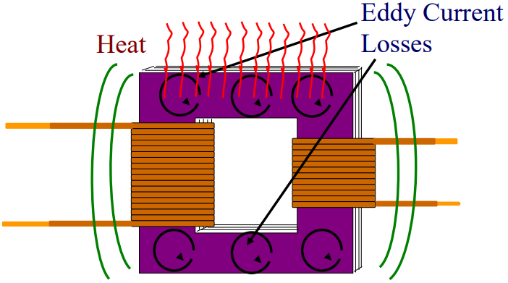
Perdidas del Transformador
(Pérdidas de núcleo)

Slide 32
Pérdida de cobre (o pérdida I²R)
Pérdida de cobre (o pérdida I²R) es energía convertida en calor debido a la corriente que fluye a través de la resistencia de los devanados.
El uso de conductores más grandes para los devanados del transformador reduce la pérdida de cobre.

Slide 33
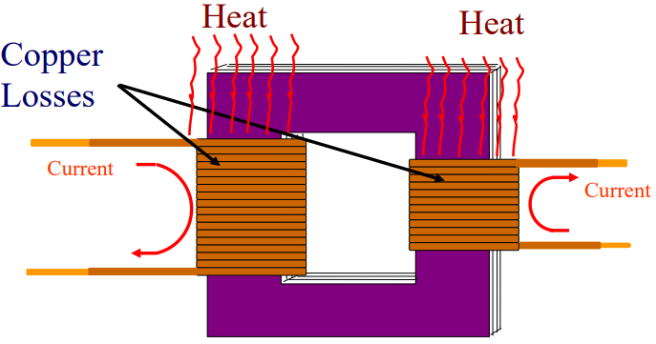
Perdidas del Transformador
(Pérdidas en el Cobre I²R

Slide 34
Pérdidas del transformador
Los usuarios de Grandes Transformadores cuantifican el costo de las pérdidas e informan el costo a los fabricantes.
Los fabricantes diseñan un transformador que minimizará sus costos de acero, cobre y aluminio
Mientras se minimiza el costo total de propiedad del comprador, incluidas las pérdidas.

Slide 35
Pérdidas del transformador
Las pérdidas se caracterizan por:
  Pérdidas de carga: proporcional al cuadrado de la carga (principalmente pérdidas de cobre)
  Pérdidas sin carga o en vacío: que se consumen cada vez que se energiza el transformador (principalmente pérdidas en el núcleo)
Los usuarios calculan un factor de costo para cada tipo de Pérdida
  El costo por vatio para pérdidas de carga es K1
  El costo por pérdida de vatio para pérdidas sin carga es K2

Slide 36
Pérdidas del transformador
Los usuarios pueden evaluar las ofertas calculando un costo
total de propiedad (TOC) para diferentes transformadores.
TOC = Precio de compra + Sin pérdida de carga * K1 + Pérdida de carga * K2

Slide 37
Control de voltaje
La mayoría de los transformadores de alto voltaje contienen muchos TAPs.
Un TAP es una conexión en algún punto del devanado de un transformador que permite cambiar la relación de espiras.
Cambiar la relación de espiras altera el voltaje y la corriente secundaria.
Para ajustes poco frecuentes (p. ej., por crecimiento de la carga o variaciones estacionales), las empresas de servicios públicos utilizancambiadores de TAPs desenergizados sin carga.

Slide 38
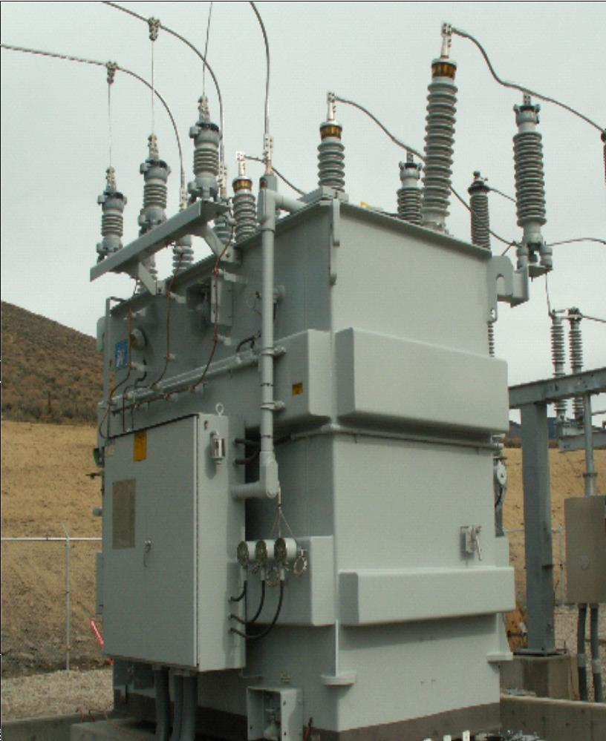
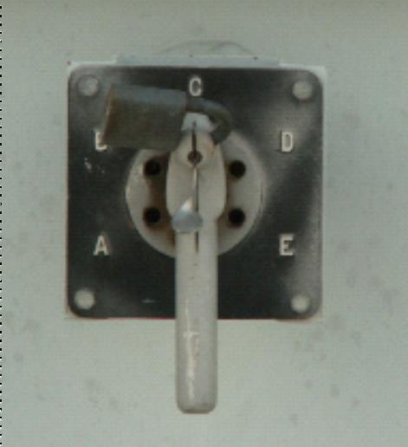
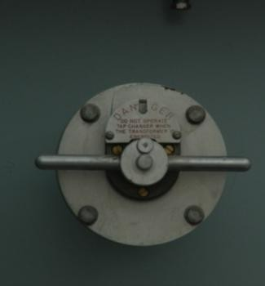
Cambiadores de tomas

Slide 39
Cambiadores de tomas
Donde sea necesario hacer ajustes frecuentes de voltaje, o
donde el transformador no se pueda desenergizar, las empresas de servicios públicos usantransformadores con Cambio de tomas de carga (LTC)
Los transformadores LTC, a veces se denominan transformadores con cambio de tomas bajo carga (TCUL).
LTC Los transformadores se pueden operar automáticamente, por control local o remoto.

Slide 40
Cambiadores de tomas bajo carga
El cambiador de tomas es operado por un motor que responde a la configuración del relé para mantener el voltaje en un nivel predeterminado.
Los circuitos especiales permiten cambiar el grifo sin interrumpir la corriente.
El equipo LTC generalmente se aloja en un compartimiento separado en el costado del transformador.

Slide 41
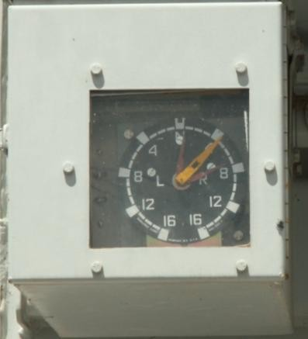
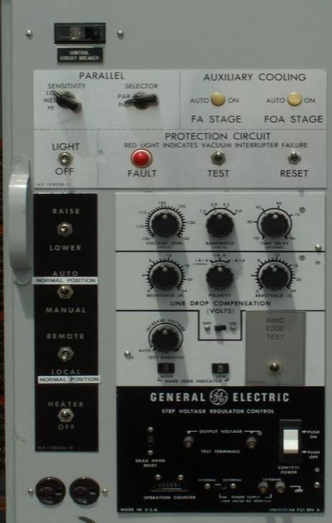
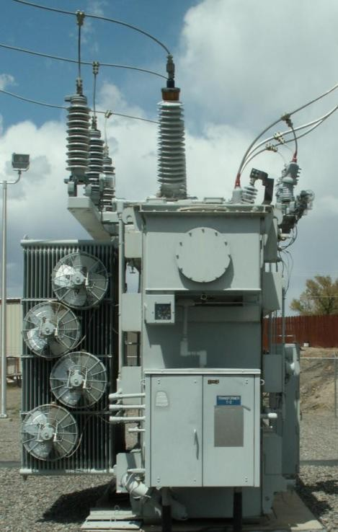
Cambiador de tomas de carga

Slide 42
Transformador trifásico
En los transformadores trifásicos hay tres devanados primarios y tres devanados secundarios.
Algunos transformadores trifásicos incluyen devanados para las tres fases en un tanque.
Un transformador trifásico puede tener un solo núcleo con 3 o 5 patas.
Otros transformadores trifásicos tienen tres transformadores monofásicos conectados entre sí.

Slide 43
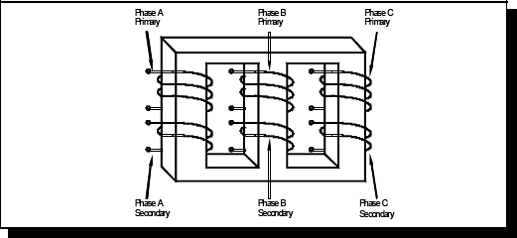
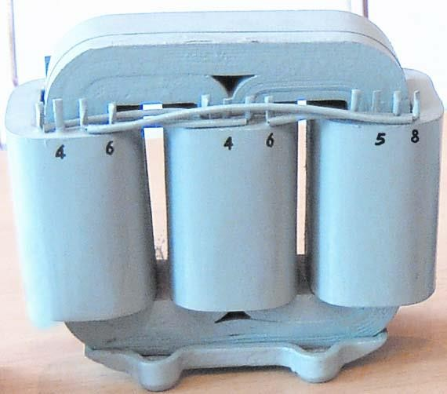
Transformador trifásico
Transformador trifásico

Slide 44
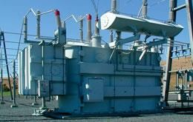
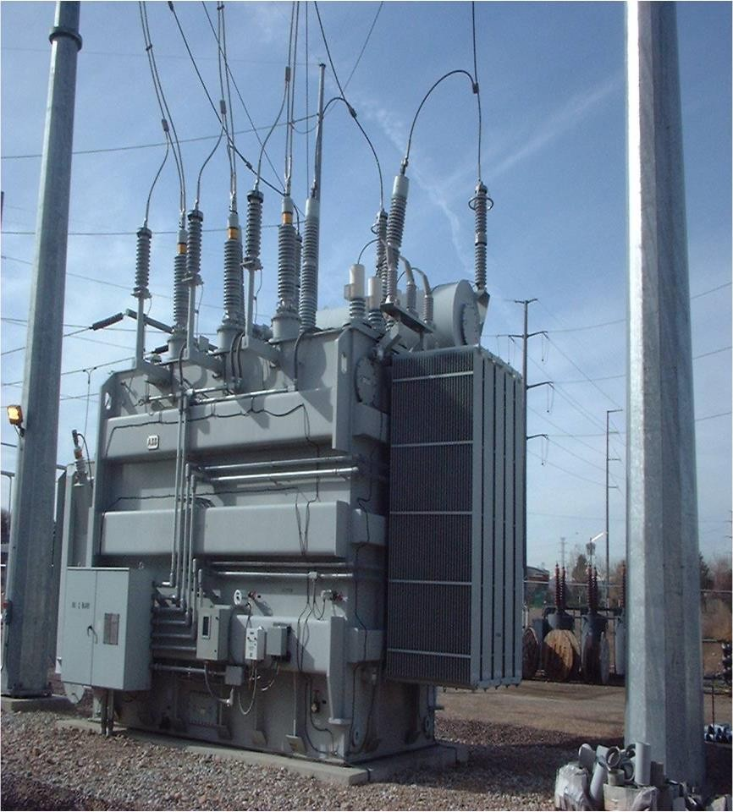
Transformador trifásico
Transformador trifásico

Slide 45
Banco de transformadores
Un banco de transformadores es dos o más transformadores monofásicos conectados como una unidad.
Los métodos mas comunes para conectar los devanados son:
  Conexión Wye o Y (a veces llamada estrella)
  Conexión Delta
Algunas conexiones dan como resultado un cambio de fase
Los devanados primario y secundario no necesitan tener la misma conexión.

Slide 46
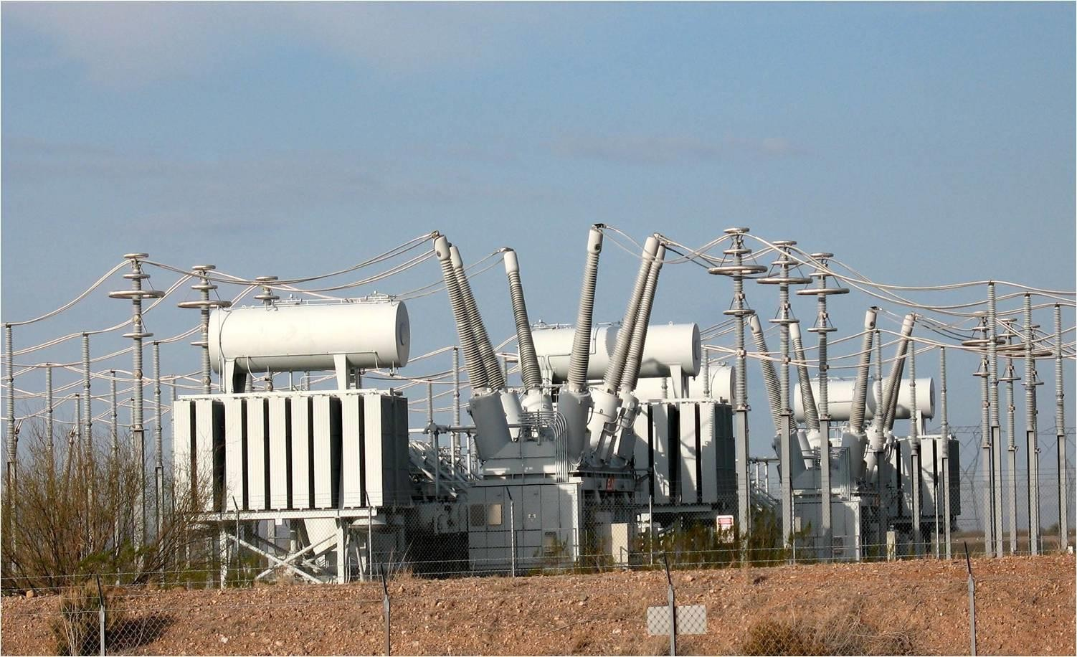
Banco de transformadores

Slide 47
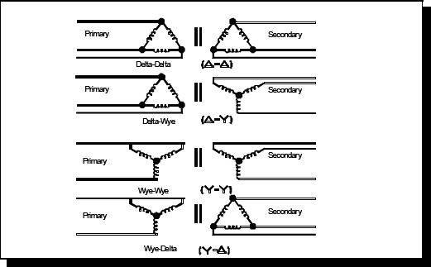
Conexiones del transformador
En algunos transformadores, el punto neutro en la conexión Y está conectado a tierra.

Slide 48
Conexiones del transformador
Considere los cambios de fase antes de unir los circuitos si se alimentan a través de diferentes tipos de transformadores.
Por ejemplo: conectar un circuito alimentado por un banco Wye-Delta a un circuito alimentado por un banco Wye-Wye da como resultado un flujo de corriente excesivo debido a la diferencia de fase de 30º.

Slide 49
Tipos de Transformadores
Transformadores de potencia
Autotransformadores
Transformadores de cambio de fase
Transformadores de instrumentos
Transformadores de Distribución

Slide 50
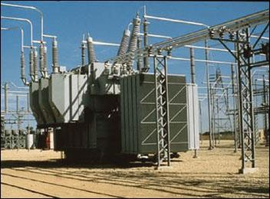
Transformadores de potencia
Un Transformador de Potencia es para tensiones superiores a 69 kV.
La mayoría de los transformadores de potencia son trifasicos.
Los Transformadores de potencia pueden incluir equipo de cambio de TAP.
.

Slide 51

Autotransformadores
Un autotransformador es un transformador de devanado simple con terminal que divide el devanado en dos secciones.
Los autotransformadores son útiles porque son simplemente construidos y cuestan relativamente poco en comparación con los transformadores de devanados múltiples.
Los autotransformadores se diseñan de diversas formas para aumentar o disminuir el voltaje en Rangos de ± 5 %, ± 7,5 % o ± 10 %.

Slide 52
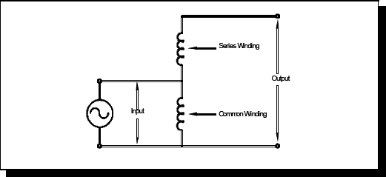
Autotransformadores

Slide 53
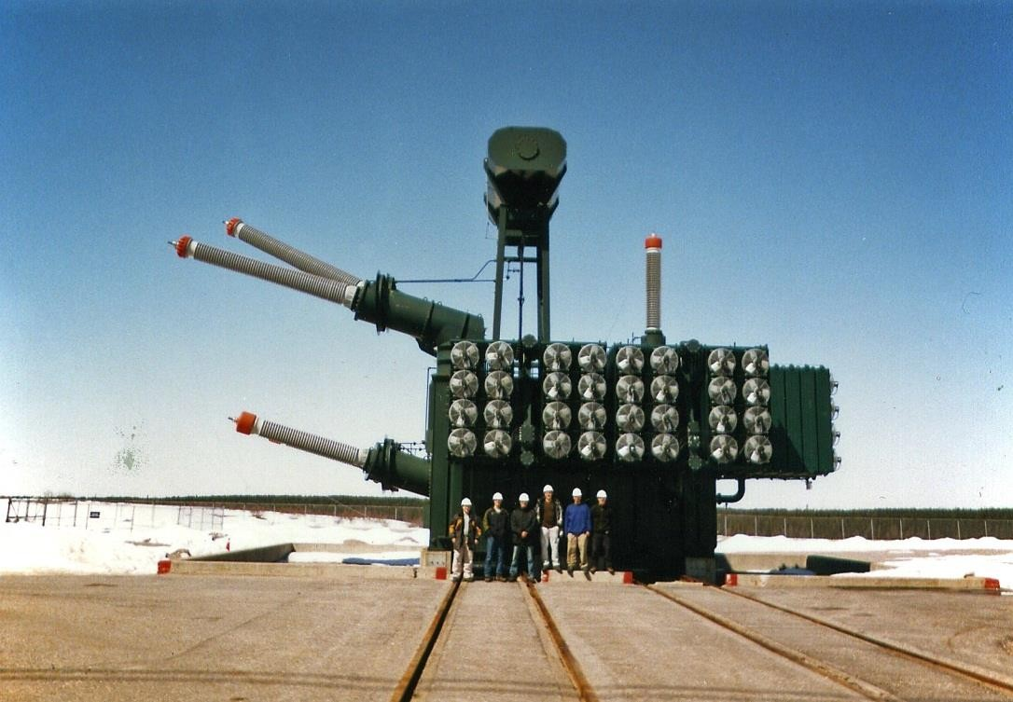
Transformadores de cambio de fase
Transformadores de cambio de fase, o reguladores de ángulo de fase (PARS), controlan el flujo de energía sobre líneas paralelas ajustando el ángulo de fase de voltaje en un extremo de la línea.
Los transformadores de cambio de fase aumentan o disminuyen las diferencias de ángulo de fase entre los buses.
El flujo de potencia en una línea es una función del ángulo de fase.

Slide 54
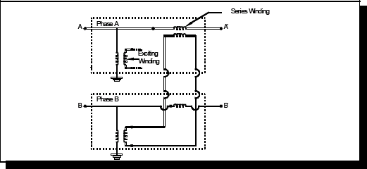
Transformadores de cambio de fase

Slide 55
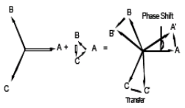
Transformadores de cambio de fase
El secundario del devanado en serie de la Fase A está conectado al devanado de excitación de la Fase B.
El voltaje de la fase B tiene un retraso de 120º con respecto al voltaje de la fase A (o 60º de adelanto si la polaridad está invertida).
El devanado de excitación de la fase B induce un voltaje en el devanado secundario de la serie de la fase A. Este pequeño voltaje desfasado hace avanzar el voltaje de suministro

Slide 56
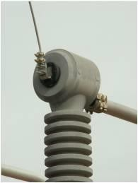
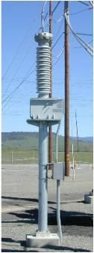
Transformadores de instrumentos
En sistemas de alto voltaje, la medición directa de voltaje o corriente no es práctica.
Transformadores de medidareducir los valores para uso de medidores y relés.
Los transformadores de medida incluyen transformadores de corriente (CTs) y transformadores de potencial (PTs) (a veces llamados transformadores de tensión [ VTs]).

Slide 57
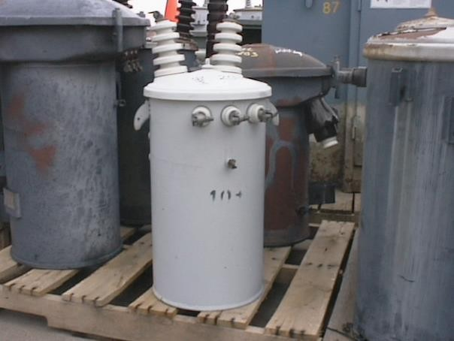
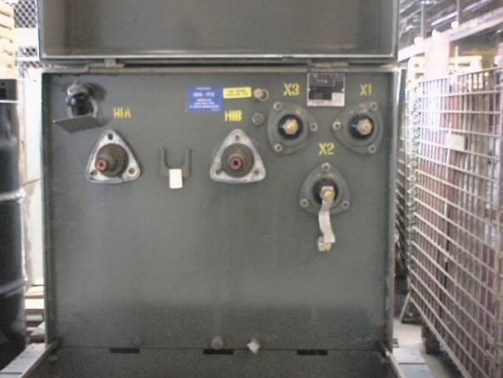
Transformadores de Distribución
Un transformador de distribución reduce el voltaje a un nivel que es utilizable por los clientes. Los transformadores de distribución se montan en postes, en plataformas de hormigón o en bóvedas subterráneas.

Slide 58
Sistemas de refrigeración de transformadores
El calentamiento excesivo en un transformador hace que el aislamiento se deteriore; por lo tanto, es importante evitar el sobrecalentamiento.
El aceite aislante aleja el calor del núcleo del transformador hacia las paredes exteriores y las aletas del radiador para disipar el calor.
Los transformadores están equipados con sistemas de enfriamiento que evitan que el aumento de temperatura exceda las especificaciones.

Slide 59
Sistemas de refrigeración de transformadores
Los sistemas de refrigeración para grandes transformadores de potencia suelen incluir:
  radiadores en los que el aire exterior enfría el aceite del transformador
  bombas para aumentar la circulación de aceite cuando se necesita refrigeración adicional
  ventiladores que soplan aire en los radiadores para mayor enfriamiento

Slide 60
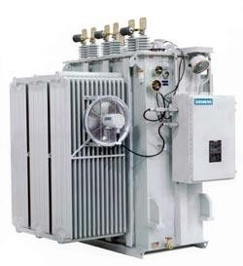
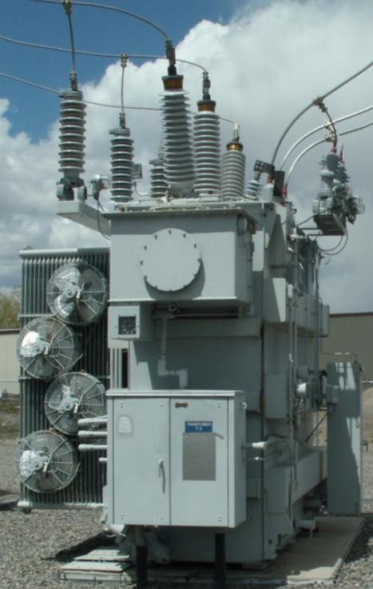
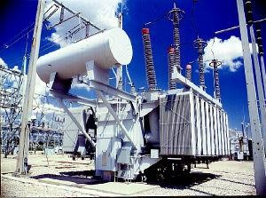
Sistemas de refrigeración de transformadores
Sistemas de refrigeración de transformadores

Slide 61
Clasificación de transformadores
El calor generado dentro del tanque del transformador hace que el aislamiento del transformador se deteriore gradualmente.
El calentamiento excesivo puede provocar un rápido deterioro del aislamiento del transformador.
Él clsificación del transformador es la potencia máxima que puede transportar sin exceder un límite de temperatura.
Los transformadores suelen tener más de una clasificación según la parte del sistema de enfriamiento que esté funcionando.

Slide 62
Clasificación de transformadores
La clasificación aceite-aire (OA) se aplica cuando ni los ventiladores ni las bombas de aceite están funcionando. Esto es aproximadamente el 60% de la clasificación máxima.
Él aire forzado (FA) se aplica cuando los ventiladores están funcionando pero las bombas de aceite no están funcionando (el aceite circula por circulación natural o conexión). Esto es aproximadamente el 80% de la calificación máxima.
Él aceite y aire forzados (FOA), es el valor nominal máximo que se aplica cuando las bombas de aceite y los ventiladores de refrigeración están en funcionamiento (100 % del valor nominal).

Slide 63
Clasificación de transformadores
Él aceite-aire (OA) La nueva nomenclatura es ONAN (significado: Aceite – Circulación Natural, Aire – Circulación Natural)
Él aire forzado (FA) La nueva nomenclatura es ONAF (significado: Aceite – Circulación Natural, Aire – Circulación Forzada)
Élaceite forzado y aire (FOA) La nueva nomenclatura es OFAF (significado: Aceite – Circulación Forzada, Aire – Circulación Forzada)

Slide 64
Clasificación de transformadores
Es importante detectar fallas en los devanados del transformador antes de que ocurran daños.
Los problemas mayores suelen comenzar como pequeños cortocircuitos entre espiras.
Estos cortocircuitos generalmente se convierten en un arco, que produce grandes volúmenes de gas al evaporarse y descomponerse químicamente el aceite aislante.

Slide 65
Clasificación de transformadores
Los relés que detectan el aumento de la presión interna del gas en el tanque pueden detectar dichas fallas mientras aún son relativamente menores.
Sin embargo, estos relés no pueden ser demasiado sensibles, o funcionan innecesariamente para picos de presión causados por cambios repentinos en el flujo de corriente, como los causados por fallas externas.

Slide 66
Clasificación de transformadores
Es importante poder determinar:
  si un relé del transformador operó incorrectamente, en cuyo caso el operador debe restaurar el transformador a servicio.
  si existe una falla interna menor que deba repararse antes de volver a energizar el transformador para evitar daños mayores.
Después de la operación de un relé de transformador, el personal de la subestación generalmente realiza inspecciones para determinar si hay un cortocircuito interno.

Slide 67
Clasificación de transformadores
Que pueda:
Realizarse una verificación de resistencia para determinar si las piezas normalmente energizadas han entrado en contacto con piezas normalmente no energizadas.
Extraerse muestras de gas y aceite del tanque y analice las muestras para determinar si se ha producido una descomposición excesiva debido a la formación de arcos.
Medirse la relación de espiras (TTR) para determinar si se ha producido un cortocircuito entre espiras.

Slide 68
Clasificación de transformadores
Si los resultados de la prueba indican que no existe una falla interna, se puede volver a energizar el transformador.
Como medida preventiva, las empresas de servicios públicos inspeccionan periódicamente los transformadores para identificar posibles problemas.
La mayoría de los transformadores incluyen indicadores para leer la carga del transformador, los niveles y temperaturas del aceite, y las presiones y temperaturas del gas para ayudar a realizar estas inspecciones.

Slide 69
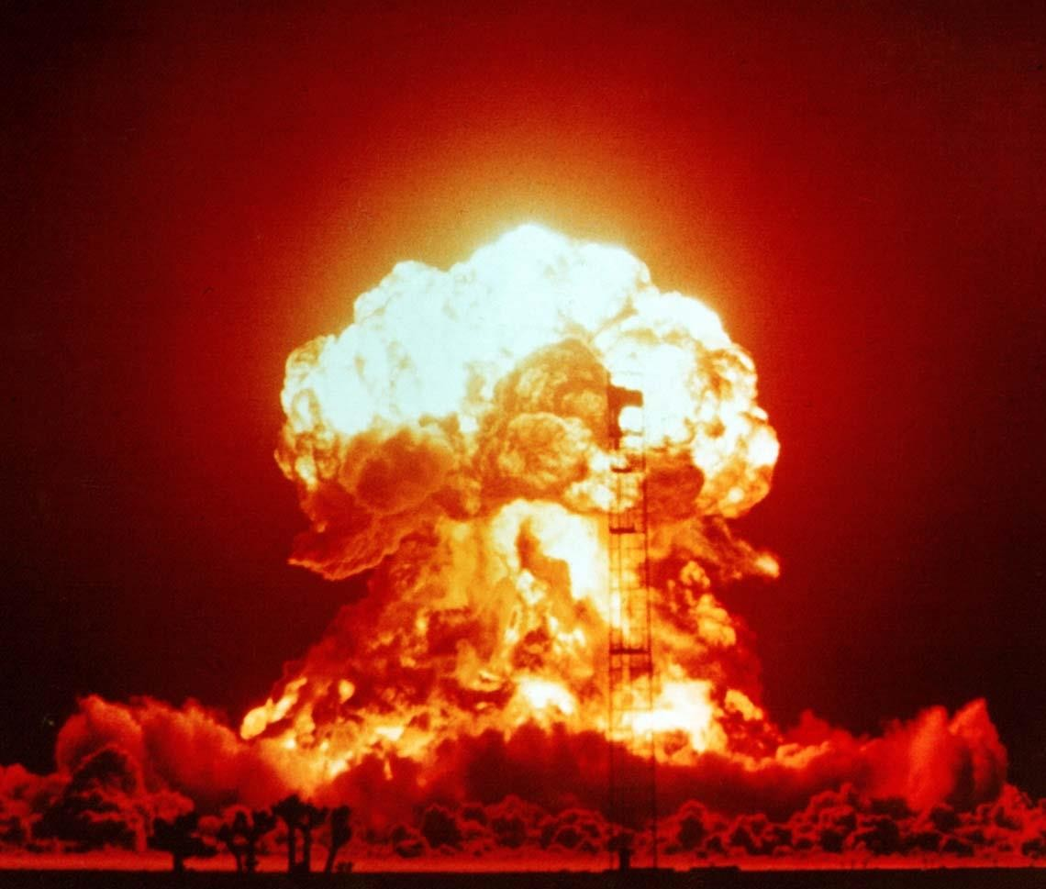
Clasificación de transformadores
Entonces, ¿qué sucede cuando excede las clasificaciones de los transformadores?
¡No, no es tan malo!

Slide 70
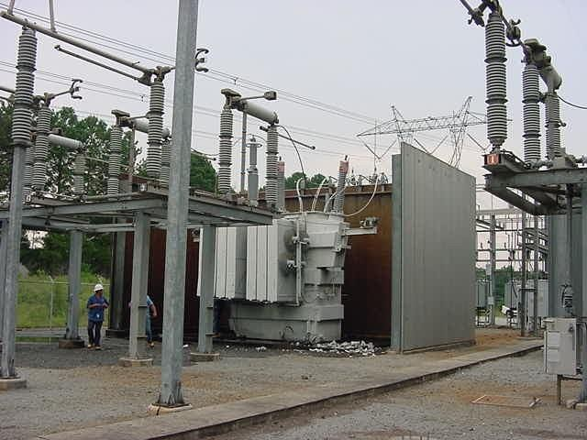

Slide 71
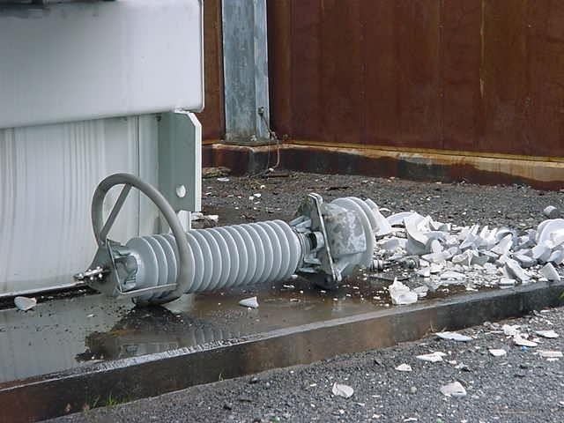
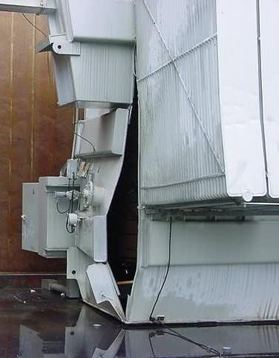
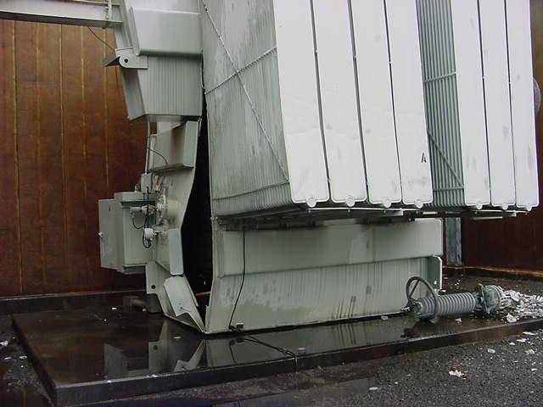

Slide 72
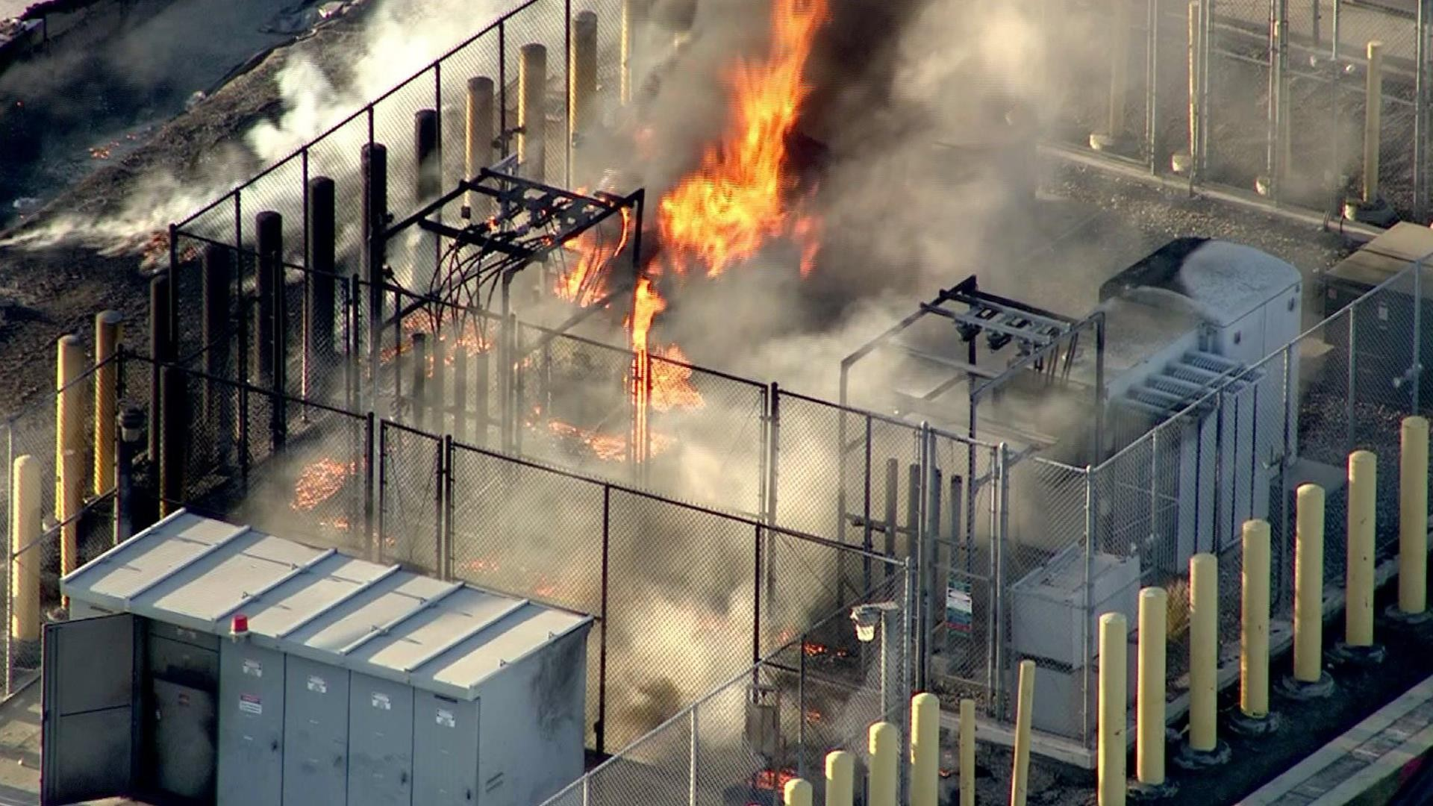

Slide 73
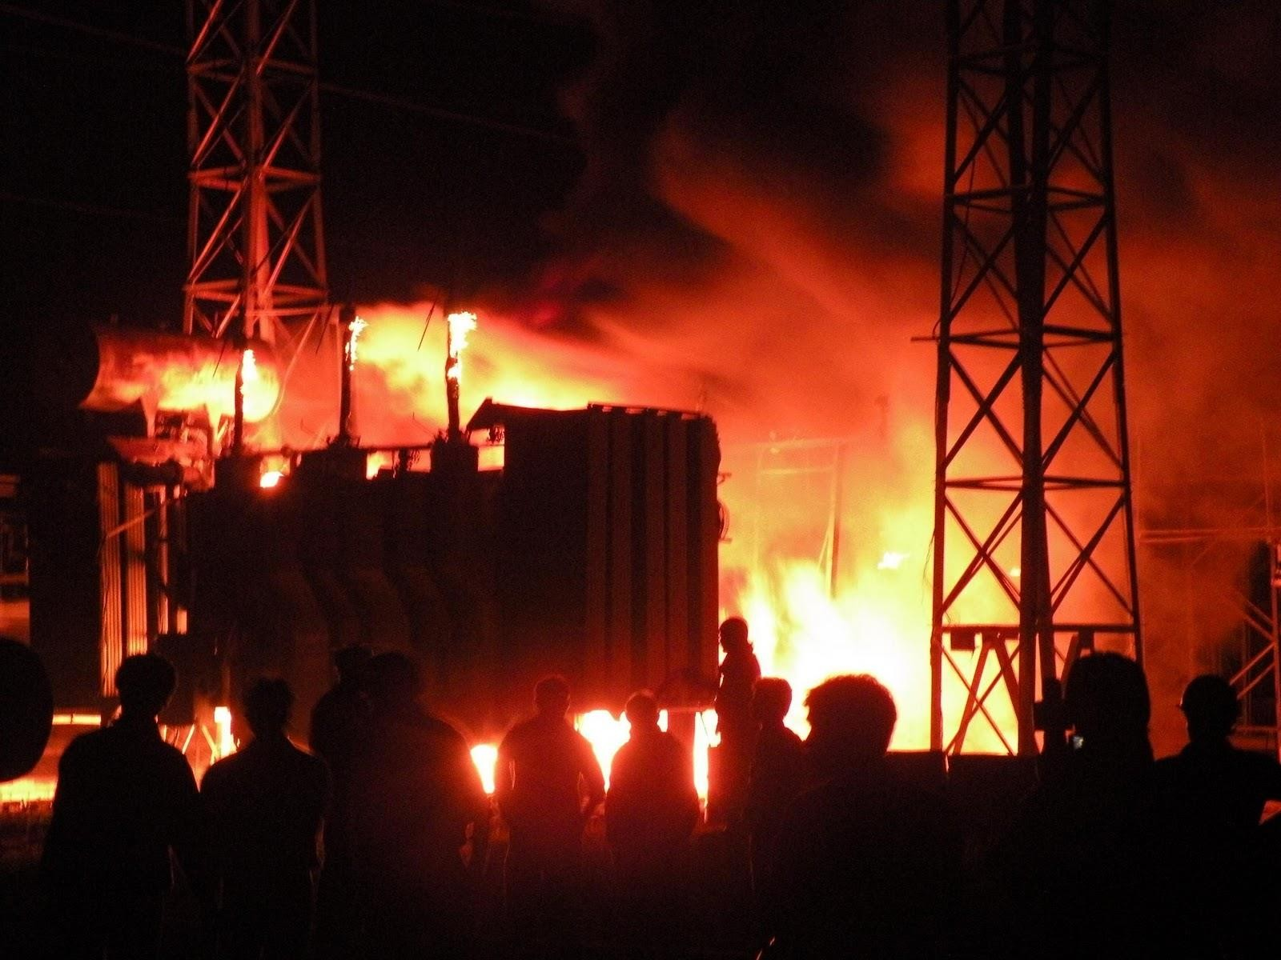

Slide 74
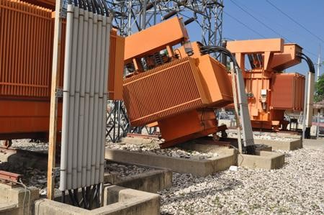

Slide 75
